Slide 1
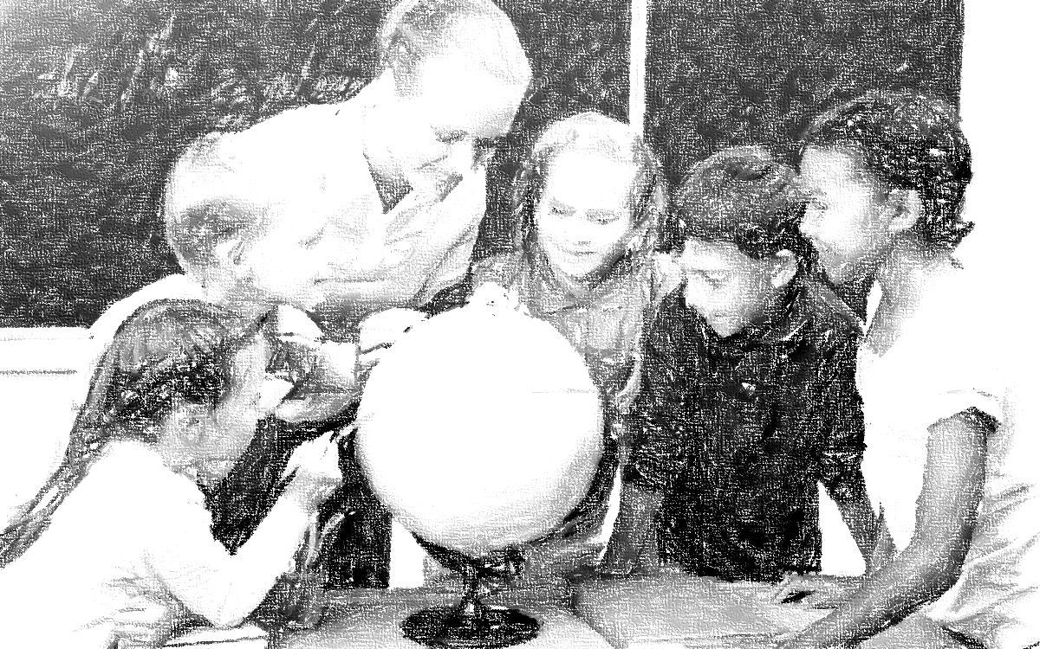
сценирование метапредметного учебного занятия
Конкурс профессионального мастерства в муниципальной системе образования 2018

Slide 2
Технология сценирования:
1. Содержание – не материал, а новый способ мыследеятельности, способ добывания знания;
2. Создание особых ситуаций учения-обучения*:
*Учитель организует такое мыслекоммуникативное событие, которое воспринимается учащимися как «сбой»: привычные способы действия не срабатывают. Ученики должны «открыть», выйти на новый способ, новую форму действия.
3. В сценарии заложена некоторая «пустотность» - пространство для мыслительного движения детей, предвосхитить которое нельзя и которое в каждом классе будет выглядеть по-разному.

Slide 3
Технология сценирования:
4. Учёт особенностей процесса мышления*, понимания, действия, коммуникации учащихся
*Бинарность мышления - оппозиционная раздвоенность, универсальный принцип структуры человеческого разума:
«добро-зло», «чёрное-белое», «воля-неволя»…
«В основе внутренней организации элементов текста, как правило, лежит принцип БИНАРНОЙ семантической оппозиции: мир будет члениться на богатых и бедных, своих и чужих, правоверных и еретиков, просвещенных и непросвещенных, людей Природы и людей Общества, врагов и друзей"
Ю. Лотман «Об искусстве»

Slide 4
Технология сценирования:
Парность таких категорий удобна для реализации учителем педагогических задач с использованием активных, интерактивных форм обучения, способствующих развитию самостоятельного, творческого мышления учащихся, а также формированию их активной жизненной позиции.
В основу моделирования содержания метапредметного учебного занятия, как правило, закладываются общефилософские, фундаментальные понятия:
Порядок и хаос
Единица и множество
Война и мир
Подъём и упадок
Покой и движение
Простое и сложное
Свет и тьма

Slide 5
Тема: «Свобода и зависимость»
Метапредмет: «ЗНАК»
Предмет: математика
Предметная тема: Функция. График функции.
Класс: 7
Технология проблемного обучения// метод: задачная форма организации учебного процесса (ЗФО)
Тип урока: урок открытия (освоения) нового способа действий
Цель: формирование навыков моделирования и схематизации информации
Единица содержания: способ определения метапредметных понятий через математическую модель.

Slide 6
«Поговорим о свободе и зависимости на языке математики…»
Y= kX
степень свободы
Y –
это функция,
зависящая от
переменной Х
знания, умения, мечты, амбиции…
X –
личные качества
Человека, которые
он волен изменить
K – то,
что Человек
не волен изменить

